Slide 1


Slide 2
HOÀN THÀNH TÊN CÁC TRIỀU ĐẠI VÀO CÁC MỐC THỜI GIAN SAO CHO PHÙ HỢP
NGÔ
TIỀN LÊ
TRẦN
LÊ SƠ
Sáng lập: Ngô Quyền
Kinh đô: Cổ loa
Sáng lập: Lê Hoàn
Kinh đô: Hoa Lư
Sáng lập: Trần Cảnh
Kinh đô: Thăng Long
Sáng lập: Lê Lợi
Kinh đô: Thăng Long
939-965
1226 - 1400
1428 - 1527
980 - 1009
968 - 980
1009 - 1225
1400 - 1407
ĐINH
LÝ
HỒ
Sáng lập: Đinh Bộ Lĩnh
Kinh đô: Hoa Lư
Sáng lập: Lý Công Uẩn
Kinh đô: Thăng Long
Sáng lập: Hồ Quý Ly
Kinh đô: Thanh Hóa
Notes:
GV ẤN VÀO MÔC THỜI GIAN NÓ SẼ RA TÊN TRIỀU ĐẠI

Slide 3
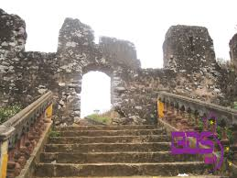

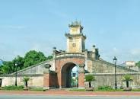
Những hình ảnh sau đây gợi cho em nhớ đến những cuộc xung đột nào trong các thế kỉ XVI - XVII? Những cuộc xung đột đó đã để lại hệ quả như thế nào đối với lịch sử dân tộc?
Di tích thành nhà Mạc (Cao Bằng, Lạng Sơn)
Luỹ Thầy (Quảng Bình)

Slide 4
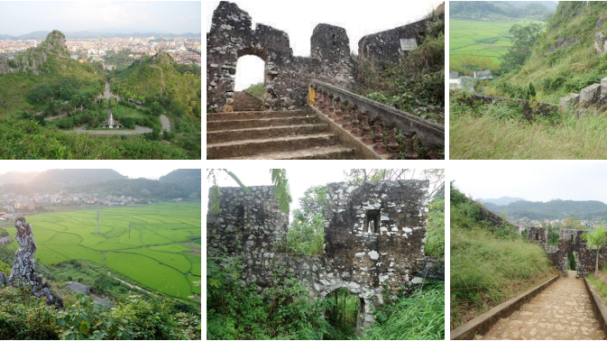
Notes:
Dấu vết còn lại của thành nhà Mạc ở Lạng Sơn gợi lại cho chúng ta một giai đoạn đầy biến động của lịch sử dân tộc - được bắt đầu với sự xuất hiện của Vương triều Mạc.

Slide 5

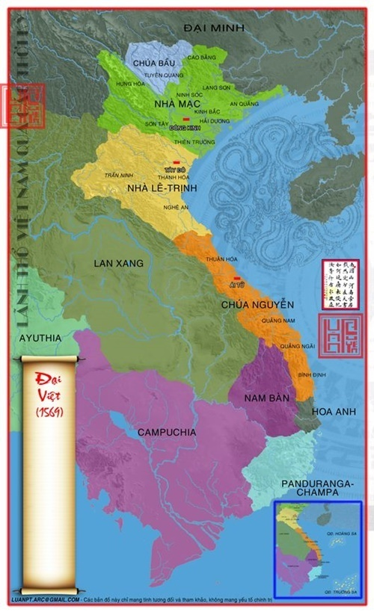
CHƯƠNG 3.
VIỆT NAM TỪ ĐẦU THẾ KỈ XVI ĐẾN THẾ KỈ XVIII
BÀI 4.
XUNG ĐỘT NAM – BẮC TRIỀU VÀ TRỊNH – NGUYỄN

Slide 6
BÀI 4.
XUNG ĐỘT NAM – BẮC TRIỀU VÀ TRỊNH – NGUYỄN
Nêu được những nét chính về sự ra đời của Vương triều Mạc
01
Giải thích được nguyên nhân bùng nổ, nêu được nét chính diễn biến xung đột Nam – Bắc triều, Trịnh – Nguyễn
Mục tiêu
bài học
02
Nêu được hệ quả của xung đột Nam – Bắc triều, Trịnh – Nguyễn
03
Notes:
Bấm vào 1234

Slide 7


BÀI 4.
XUNG ĐỘT NAM – BẮC TRIỀU VÀ TRỊNH – NGUYỄN
02
03
01
Các cuộc xung đột Nam – Bắc triều và Trịnh Nguyễn
Hệ quả xung đột Nam-Bắc triều và Trịnh –Nguyễn
1. Sự ra đời vương triều Mạc
CẤU TRÚC BÀI HỌC

Slide 8
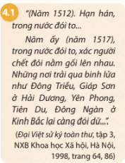
TIẾT 7: BÀI 4.
CUỘC XUNG ĐỘT NAM – BẮC TRIỀU VÀ CHIẾN TRANH TRỊNH – NGUYỄN
1. Sự ra đời vương triều Mạc
Đọc tư liệu văn bản 4.1 cho thấy tình cảnh đất nước đầu thế kỉ XVI như thế nào?
Nạn đói xảy ra dữ dội nhiều nơi

Slide 9
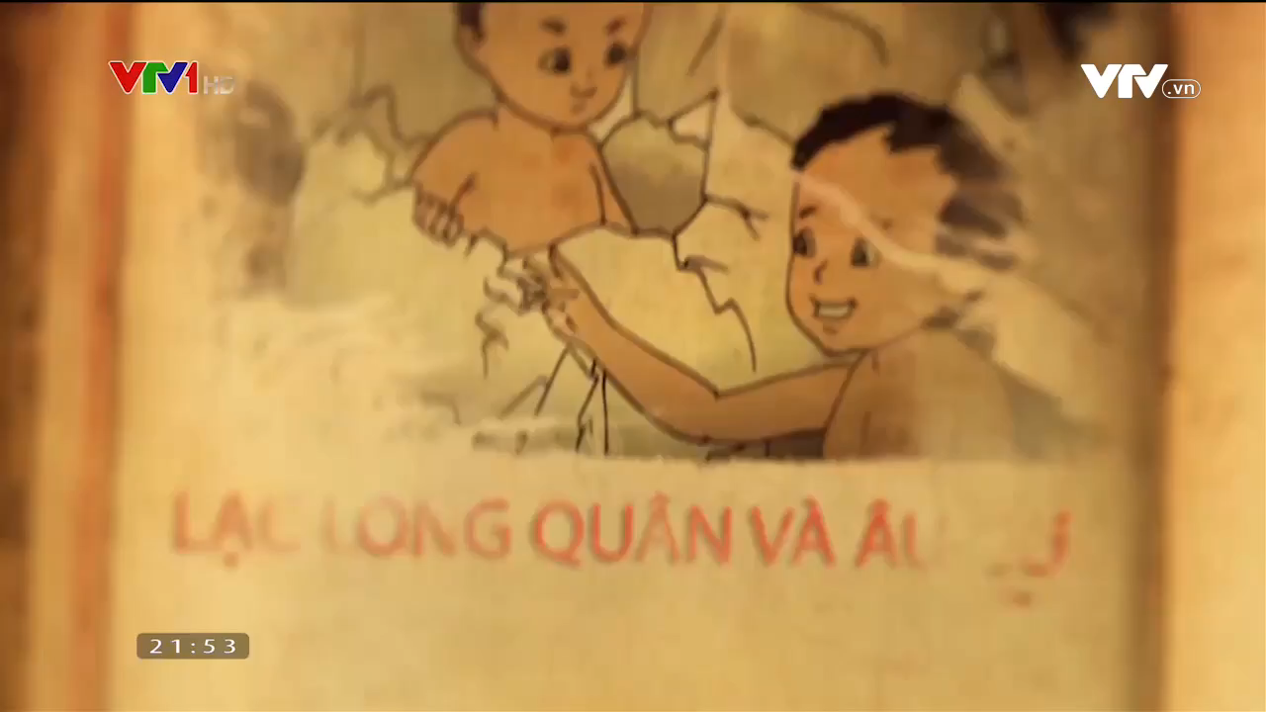
BÀI 4.
CUỘC XUNG ĐỘT NAM – BẮC TRIỀU VÀ CHIẾN TRANH TRỊNH – NGUYỄN
1. Sự ra đời vương triều Mạc
Xem video và tư liệu sgk. Em hãy trình bày những nét chính về sự thành lập của vương triều Nhà Mạc

Slide 10
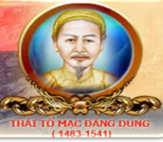
TIẾT 7: BÀI 4.
XUNG ĐỘT NAM – BẮC TRIỀU VÀ TRỊNH – NGUYỄN
1. Sự ra đời vương triều Mạc
Đầu thế kỉ XVI, nhà Lê bắt đầu suy thoái.
Các phe phái phong kiến tranh chấp quyết liệt.
Khởi nghĩa nông dân nổ ra ở nhiều nơi.
Mạc Đăng Dung thâu tóm quyền hành
=> Năm 1527, Mạc Đăng Dung ép vua Lê nhường ngôi, lập ra nhà Mạc

Slide 11
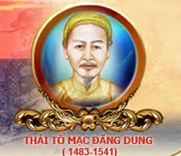
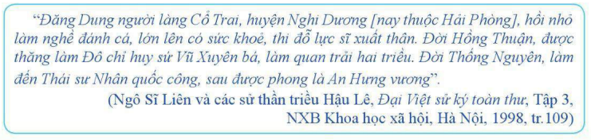
"Quân lực của Đăng Dung ngày càng nhiều, công danh ngày càng thịnh, triều đinh ai cũng phục" (Lê Quý Đôn, Đại Việt thông sử, NXB KHXH, 1978, tr. 36) "Đăng Dung uy quyền ngày một lớn, lòng người đều hướng theo.“ (Ngô Sỹ Liên, Đại Việt sử ký toàn thư, Tập III, NXB KHXH, 1993, tr. 96
Em biết gì về nhân vật lịch sử Mạc Đăng Dung?

Slide 12
Mạc Đăng Dung (1483 - 1541) là cháu 7 đời của trạng nguyên Mạc Đĩnh Chi thời Trần. Ông là người làng Cổ Trai, huyện Nghi Dương (nay là tỉnh Hải Phòng).
Thế lực của Mạc Đăng Dung được quan lại triều đình nể phục, ủng hộ, lòng người đều hướng theo

Slide 13
Những điểm giống và khác nhau về quá trình thâu tóm quyền lực và phế truất ngôi vua của Hồ Quý Ly và Mạc Đăng Dung.
 | Hồ Quý Ly | Mạc Đăng Dung
Thâu tóm quyền lực
Thành lập vương triều
Hồ Quý Ly nhờ mối quan hệ khăng khít với các vua Trần. Ông có hai người cô là vợ vua Trần Minh Tông,
Mạc Đăng Dung đi lên bằng con đường võ nghiệp, được xung vào đội Túc vệ hầu vua.
Năm 1527, Mạc Đăng Dung phế truất vua Lê Cung Hoàng, lật đổ triều Lê sơ, lên ngôi vua, lập ra nhà Mạc
Năm 1400, Hồ Quý Ly phế truất vua Trần (Trần Thiếu Đế) và lên làm vua, lập ra nhà Hồ

Slide 14
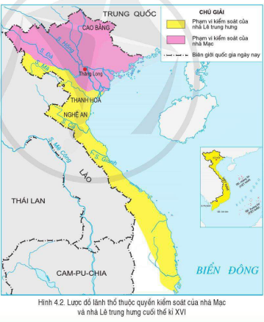
TIẾT 7: BÀI 4.
XUNG ĐỘT NAM – BẮC TRIỀU VÀ TRỊNH – NGUYỄN
2. Các cuộc xung đột Nam – Bắc triều và Trịnh Nguyễn
a Xung đột Nam – Bắc triều
* Nguyên nhân bùng nổ
Nguyên nhân nào dẫn đến xung đột Nam – Bắc triều?

Slide 15
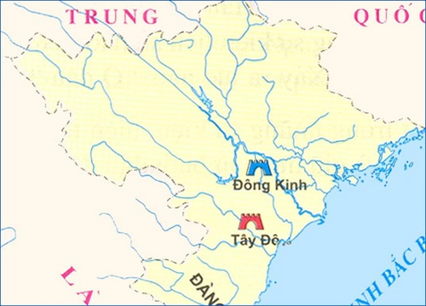



TIẾT 7: BÀI 4.
XUNG ĐỘT NAM – BẮC TRIỀU VÀ TRỊNH – NGUYỄN
2. Các cuộc xung đột Nam – Bắc triều và Trịnh Nguyễn
a Xung đột Nam – Bắc triều
* Nguyên nhân bùng nổ
BẮC TRIỀU
(nhà Mạc)
1527
- Không chấp nhận chính quyền của họ Mạc, một số quan lại cũ của nhà Lê, đứng đầu là Nguyễn Kim đã họp quân, nêu danh nghĩa “Phù Lê diệt Mạc” nổi dậy ở vùng Thanh Hóa.
- Thành lập một nhà nước mới gọi là Nam triều để đối lập với họ Mạc ở Thăng Long - Bắc triều.
NAM TRIỀU
(nhà Lê)
1533

Slide 16
2. Các cuộc xung đột Nam – Bắc triều và Trịnh Nguyễn
NỘI DUNG
a Xung đột Nam – Bắc triều
* Nguyên nhân bùng nổ
Bắc triều
Nam triều
2
1
Nguyễn Kim chạy vào Thanh Hoá, đưa Lê Duy Ninh lên làm vua, nhân danh “phù Lê diệt Mạc”
Mạc Đăng Dung ép vua Lê nhường ngôi lập ra triều Mạc
1527
1533
⟹ Năm 1533, chiến tranh Nam - Bắc triều bùng nổ.

Slide 17
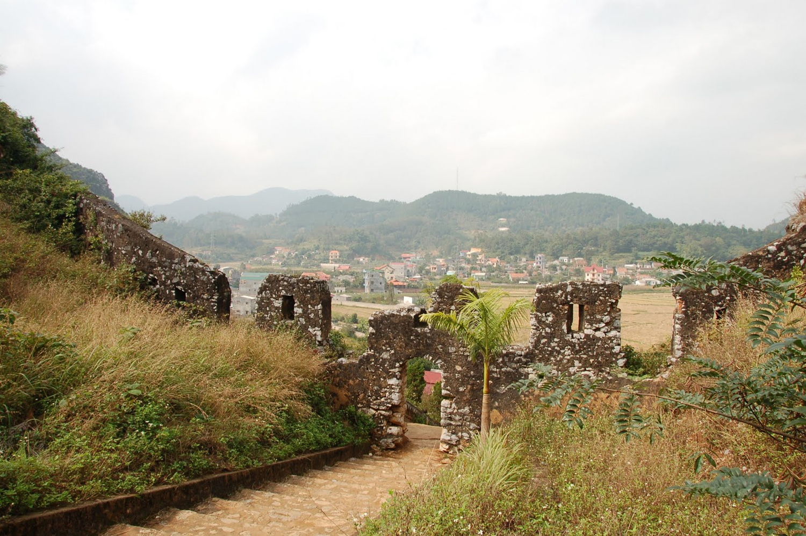

2. Các cuộc xung đột Nam – Bắc triều và Trịnh Nguyễn
a Xung đột Nam – Bắc triều
* Diễn biến, kết quả
CAO BẰNG
Chiến tranh bùng nổ
1592
1533
Nam Triều chiếm được Thăng Long, nhà Mạc chạy lên Cao Bằng => chiến tranh kết thúc
1592

Slide 18
“Cái cò lặn lội bờ sông
Gánh gạo đưa chồng tiếng khóc nỉ non
Nàng về nuôi cái cùng con
Để anh đi gánh nước non Cao Bằng
Ở nhà có nhớ anh chăng?
Để anh kể nỗi Cao Bằng mà nghe…”

Slide 19
2. Các cuộc xung đột Nam – Bắc triều và Trịnh Nguyễn
NỘI DUNG
a Xung đột Nam – Bắc triều
* Diễn biến, kết quả
Kết quả
Chiến tranh
Nam triều
3
Nam triều chiếm được Thăng Long, họ Mạc chạy lên Cao Bằng
Bắc triều
Mâu thuẫn giữa Nam – Bắc triều dẫn đến chiến tranh xung đột gần 60 năm.
2
1
Nguyễn Kim chạy vào Thanh Hoá, đưa Lê Duy Ninh lên làm vua, nhân danh “phù Lê diệt Mạc”
Mạc Đăng Dung ép vua Lê nhường ngôi lập ra triều Mạc
1592
1533-1592
1533
1527

Slide 20
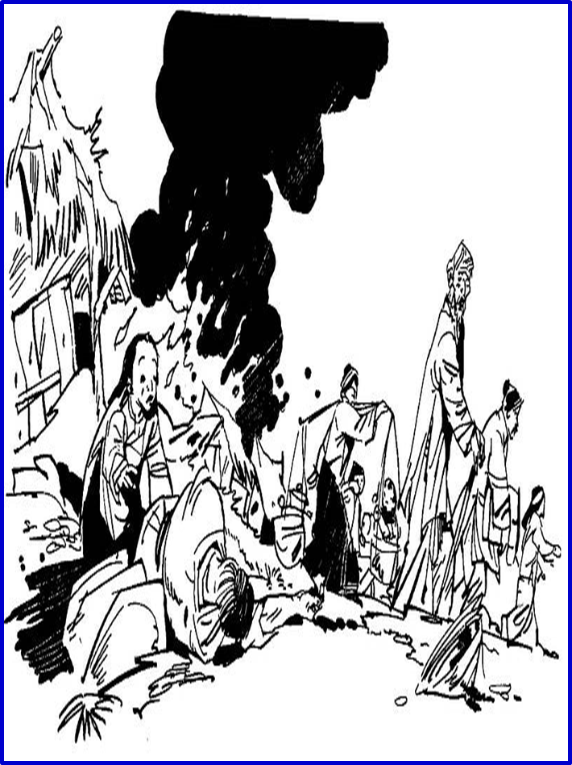
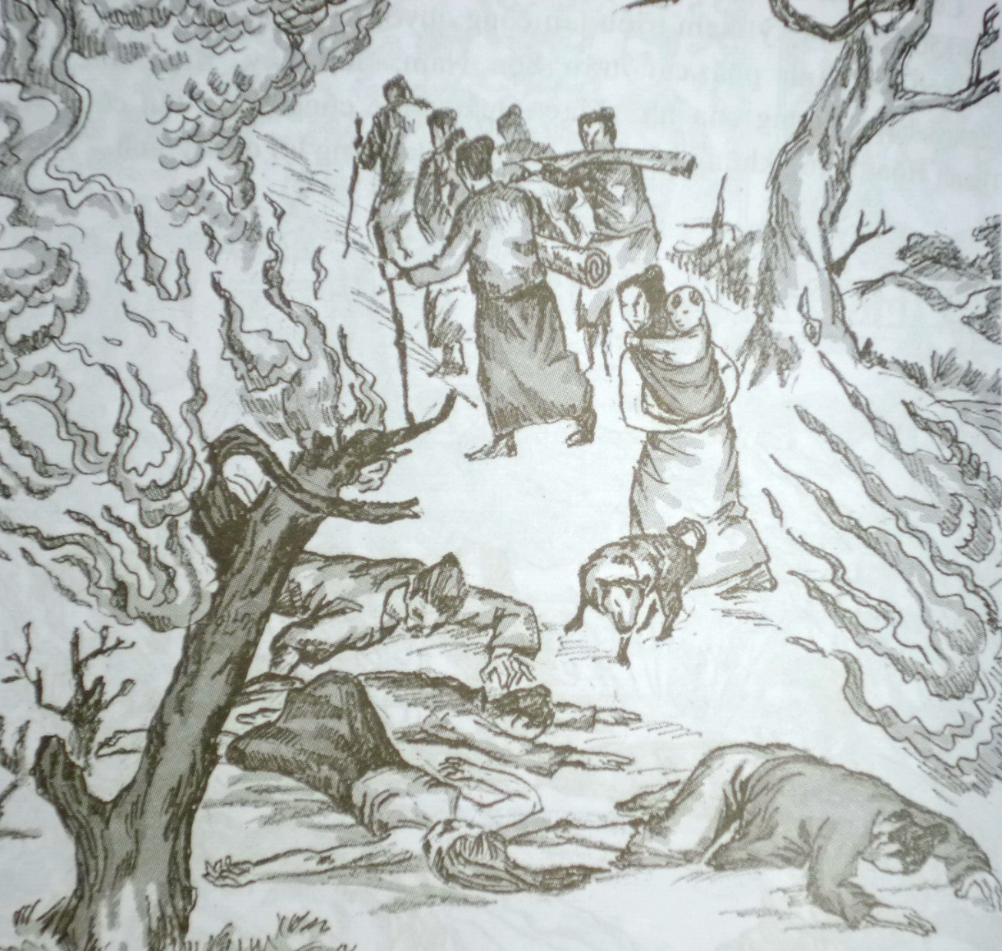
TIẾT 7: BÀI 4.
XUNG ĐỘT NAM – BẮC TRIỀU VÀ TRỊNH – NGUYỄN
2. Các cuộc xung đột Nam – Bắc triều và Trịnh Nguyễn
a Xung đột Nam – Bắc triều
Xung đột Nam – Bắc triều để lại hệ quả gì?
*Hệ quả
Trong bài thơ Thương bạn, Nguyễn Bỉnh Khiêm đã miêu tả:
Cả một vùng từ đông sang tây
Đồng ruộng chẳng có gì cày cấy
Chiến tranh cứ nối tiếp nhau
Tai họa thật là cùng cực

Slide 21
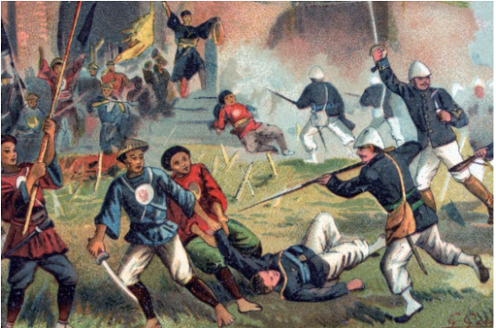
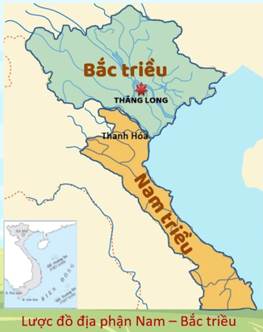
01
Đất nước bị chia cắt trong một thời gian dài
Hệ quả của cuộc xung đột Nam – Bắc triều
Làng mạc bị tàn phá; sản xuất nông nghiệp, thủ công nghiệp bị đình trệ; trao đổi buôn bán giữa các vùng gặp nhiều khó khăn.
02
Đời sống nhân dân khốn cùng vì: nạn đói, bị bắt đi lính, đi phu, nhiều gia đình li tán.
03
Notes:
Bấm vào 1234

Slide 22
TIẾT 7: BÀI 4.
XUNG ĐỘT NAM – BẮC TRIỀU VÀ TRỊNH – NGUYỄN
2. Các cuộc xung đột Nam – Bắc triều và Trịnh Nguyễn
a Xung đột Nam – Bắc triều
Em có nhận xét gì về tính chất của cuộc chiến tranh?
*Tính chất
Đây là cuộc nội chiến phong kiến để giành quyền lực và địa vị
=> cuộc chiến tranh phi nghĩa
=>Kìm hãm gay gắt sự phát triển của xã hội.

Slide 23
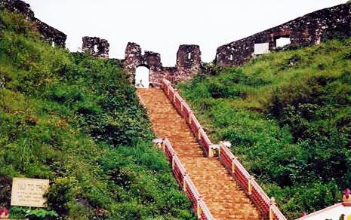
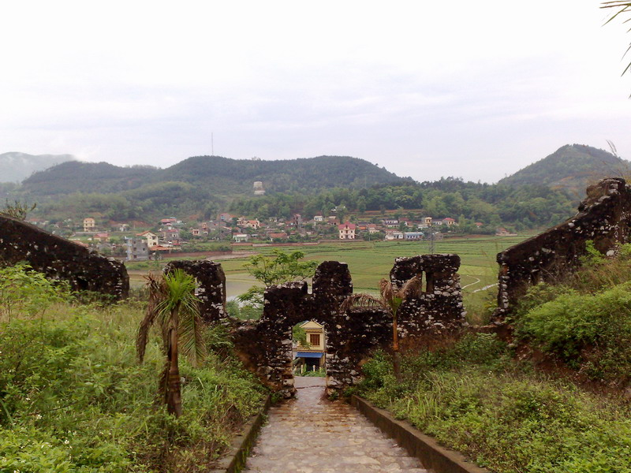
Di tích thành nhà Mạc ( Lạng Sơn)

Slide 24


CHỌN PHƯƠNG ÁN THÍCH HỢP CHO CÁC DỮ KIỆN SAU
NỘI DUNG
đúng
sai
Hệ quả của chiến tranh Nam- Bắc triều: Nhân dân đói khổ, ly tán, đất nước bị chia cắt
Nam triều do Mạc Đăng Dung gây dựng
Chiến tranh Nam – Bắc triều là cuộc chiến tranh phi nghĩa

Slide 25
Giả sử là một người dân sống ở thế kỉ XVI - XVII, em hãy đưa ra ít nhất một lí do phản đối các cuộc xung đột Nam - Bắc triều?
Xung đột kéo dài giữa các tập đoàn phong kiến sẽ làm:
+ Suy kiệt sức người, sức của
+ Tàn phá đồng ruộng, xóm làng
+ Giết hại nhiều người dân vô tội
+ Chia cắt đất nước và làm ảnh hưởng đến sự phát triển chung của quốc gia - dân tộc

Slide 26
Qua cuộc chiến tranh Nam- Bắc triều ở thế kỉ XVI, điều em mong muốn là gì và điều em không muốn là gì ?
Điều mong muốn: Đất nước thống nhất, nhà nước quan tâm đến đời sống kinh tế - xã hội nhân dân...
Điều không mong muốn: Đất nước không bị chia cắt, không chiến tranh, nhân dân không đói khổ...

Slide 27



NHIỆM VỤ HỌC TẬP Ở NHÀ
Học bài cũ:
+ Nêu được những nét chính về sự thành lập vương triều Mạc
+ Nguyên nhân, hệ quả của xung đột Nam- Bắc triều
2. Chuẩn bị mục 2b; 3 bài 4: Nguyên nhân và hệ quả của chiến tranh Trịnh- Nguyễn

